Slide 1
Engang mens Josva opholdt sig ved Jeriko, fik han øje på en mand, der stod foran ham med draget sværd i hånden. Josva gik hen til ham og sagde: »Hører du til os eller til vores fjender?« Han svarede: »Nej, jeg er fører for Herrens hær. Nu er jeg kommet.« Da kastede Josva sig til jorden og sagde til ham: »Hvad har min herre at sige til sin tjener?« Herrens hærfører svarede: »Tag dine sandaler af, for det sted, du står på, er helligt.« Det gjorde Josva. (Jos. 5,13-15)

Slide 2
I har hørt, at der er sagt: ›Du skal elske din næste og hade din fjende.‹ Men jeg siger jer: Elsk jeres fjender, og bed for dem, der forfølger jer, for at I må være jeres himmelske faders børn; for han lader sin sol stå op over onde og gode og lader det regne over retfærdige og uretfærdige. Hvis I kun elsker dem, der elsker jer, hvad løn kan I så vente? Det gør tolderne også. Og hvis I kun hilser på jeres brødre, hvad særligt gør I så? Det gør hedningerne også. Så vær da fuldkomne, som jeres himmelske fader er fuldkommen! (Matt. 5,43-48)

Slide 3
Så vær da fuldkomne, som jeres far er fuldkommen

Slide 4
»Hører du til os eller til vores fjender?« Han svarede: »Nej, jeg er fører for Herrens hær. Nu er jeg kommet.« Da kastede Josva sig til jorden og sagde til ham: »Hvad har min herre at sige til sin tjener?« Herrens hærfører svarede: »Tag dine sandaler af, for det sted, du står på, er helligt.«. (Jos. 5,13-15)

Slide 5
Vi falder så let i grøften: ”Dem og os”
Gud boykotter ingen
Elsk dine fjender

Slide 6
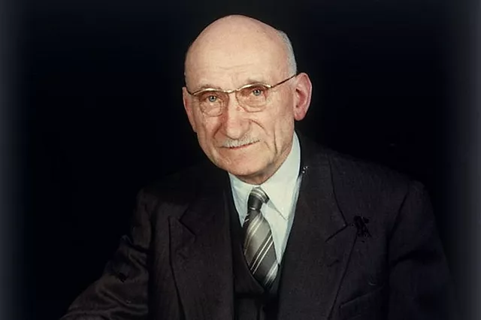
”Vi er kaldet til at minde os selv om Europas kristne fundament ved at danne en demokratisk model for ledelse gennem forsoning, som udvikler sig til et ”fællesskab af folk” i frihed, ligeværdighed, solidaritet og fred og som er dybt rodfæstet i grundlæggende kristne værdier” (Robert Schuman – fransk udenrigsminister og Europas ”far”)

Slide 7
Hvordan forholder vi os i en verden med en voldsom polarisering?

Slide 8
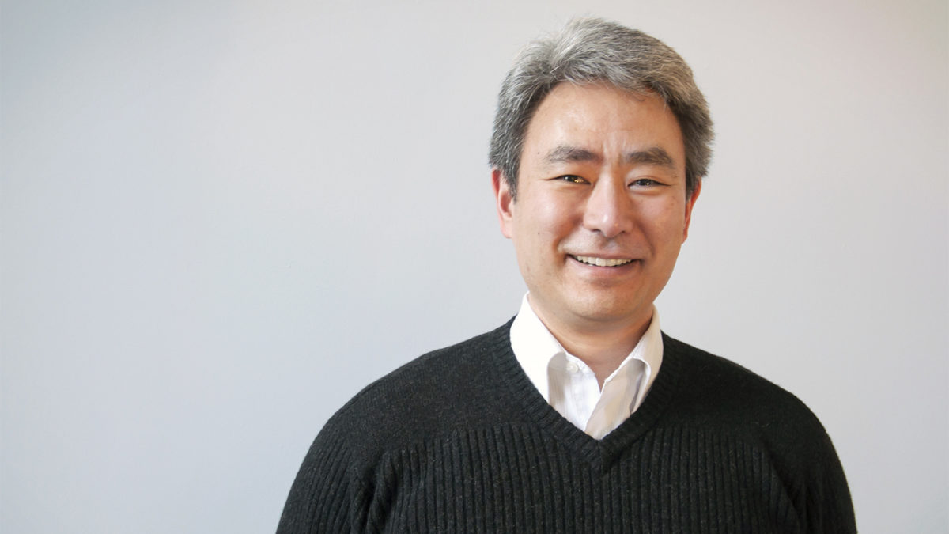
”Polarisering er som kraftige magneter placeret i vores ideologiske spektrum. De trækker os fra hinanden og klumper os sammen i stammer. Vi har svært ved at bryde væk fra den magnetiske sikkerhed ved at være sammen med ligesindede mennesker, der styrker vores ligesindede.”
”Af denne grund har National Association of Evangelicals (NAE) og World Relief offentliggjort en kort erklæring om anger, fornyelse og beslutsomhed. Det er baseret på 2004 NAE-dokumentet For nationens sundhed, et evangelisk kald til borgerligt ansvar og en guide til offentlig ledelse”
”Erklæringen fokuserer på otte brede spørgsmål af moralsk betydning, der er rodfæstet i bibelske overbevisninger: beskyttelse af religionsfrihed, beskyttelse af livets hellighed, styrkelse af familier, søgning efter retfærdighed for de fattige og sårbare, bevarelse af menneskerettigheder, forfølgelse af raceretfærdighed, tilbageholdelse af vold og omsorg for alt, hvad der er skabt af Gud”
Walter Kim:
Præsident for National Association of Evangelicals.

Slide 9
”Vi befinder os i en periode i vort samfund, hvor den evangeliske tro defineres snævert og misforstås af mange, med langsigtede konsekvenser for vores vidnesbyrd om evangeliet. Vi søger at præsentere en tankevækkende, ydmyg, bibelsk grundet erklæring om vores identitet, som vi beder om, skal fungere som et lys, der skinner på en bakketop og til vor Faders herlighed i himlen (Matt. 5: 14–16).
”Disse bibelske værdier forener os på tværs af kirkesamfund, geografisk, etnisk og politiske partier. For mange, især unge og farvede, er blevet fremmedgjort af den evangeliske kristendom, de har set præsenteret offentligt i de senere år, og de kan med rette undre sig over, om der er et hjem for dem i vores evangeliske verden. Vi har mulighed for at bekræfte med overbevisning og klarhed, at vores tradition er forankret i troskab til Kristus og hans riges værdier.

Slide 10
Når vi samler os om disse principper, vil vi også vise dem uden for kirken, at evangelisering ikke er defineret af politik. Snarere motiveres vi af kærlighed til Gud og til vores næste.
Vi opfordrer kristne til at slutte sig til os og bekræfte denne erklæring. Nu er tiden inde til at fremme trofast, evangelisk, borgerligt engagement og en bibelsk afbalanceret dagsorden, når vi søger at forpligte os til det bibelske kald om at handle retfærdigt, elske barmhjertighed og vandre ydmygt med vor Gud”.
Walter Kim:
Præsident for National Association of Evangelicals
.

Slide 11
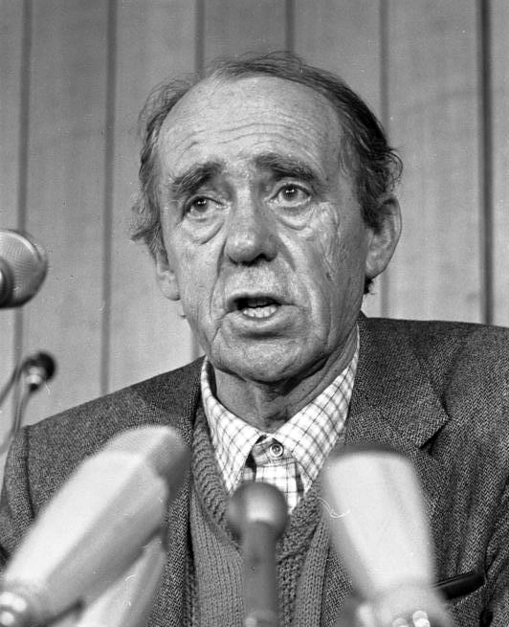
”Jeg vil nødigt bo i samfund, hvor Kristus ikke har været”
Tyske Nobelprisvinder i litteratur, Heinrich Bøll

